Slide 1
Computadores de
Primeira Geração
Raul Weber

Slide 2
Principais projetos da primeira geração
Iowa State University (1937-1942)
Bell Telephone Labs (1937-1950)
Harvard University (1937-1953 e além)
Moore School e ENIAC (1941-1952)
IBM: primeiras máquinas (1945-1953 e além)
UNIVAC (1946-1953 e além)
IAS (1946-1953 e além)

Slide 3
Iowa State University
ABC (Atanasoff-Berry Computer)
  Desenvolvido entre 1937-1942
  Interrompido pela Segunda Guerra
  Projetado por John Atanasoff (professor) e Clifford Berry (estudante)
  Números em binário, ponto fixo, com 50 bits
  Memória capacitiva (que necessita ser regenerada, como as memórias dinâmicas atuais) com 3000 capacitores, organizados em 32 grupos de 50
  Projetado para resolver sistemas de equações
  Programável manualmente por um operador
  Não possuía memória para programa ou entrada automática de programa
Disputa judicial com os desenvolvedores do ENIAC
Decisão de 1973: "Eckert and Mauchly did not themselves first invent the automatic electronic digital computer, but instead derived that subject matter from one Dr. John Vincent Atanasoff"

Slide 4
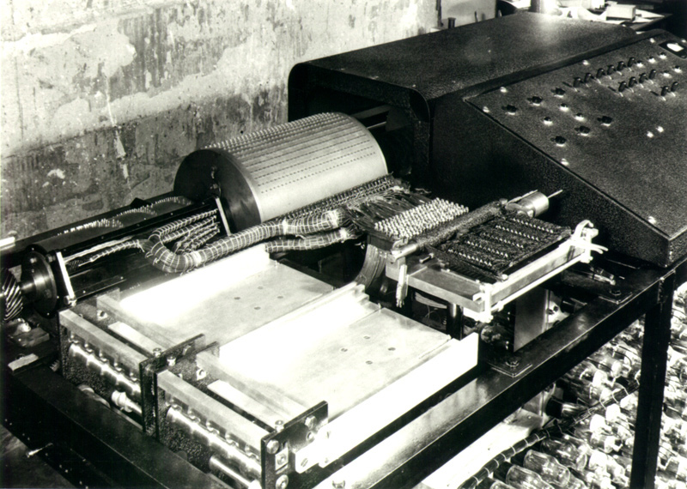
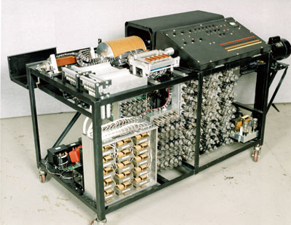
Iowa State University
Memória capacitiva
Entrada Saída (binário)
Unidade aritmética (válvulas)
Réplica

Slide 5
Iowa State University
Conjunto de instruções, com tempos de execução:
  Set short vector to coefficients 1 to 5 (1 s)
  Set short vector to coefficients 6 to 10 (1 s)
  Set short vector to coefficients 11 to 15 (1 s)
  Set short vector to coefficients 16 to 20 (1 s)
  Set short vector to coefficients 21 to 25 (1 s)
  Set short vector to coefficients 26 to 30 (1 s)
  Vector clear memory 1 (1 s)
  Vector copy memory 1 to memory 2 (1 s)
  Read a short vector from the base-10 card reader into part of the memory 1 vector, converting to binary using table look-up and the add-subtract modules (16 s, data dependent)
  Read a short vector from the base-2 card reader into part of the memory 1 vector (1 s)
  Read a short vector from the base-2 card reader into part of the memory 2 vector (1 s)
  Select a coefficient in memory 1 (for elimination or decimal output) (1 s)
  Add or subtract (chosen automatically) one row from another to eliminate the leading bit of the chosen coefficient, shifting right when successful and stopping when the chosen coefficient is zero (100s, data dependent)
  Write a value to the decimal readout, using the lookup tables and add-subtract modules to convert the base-2 value to base-10 (100s, data dependent)
Não existia endereçamento em binário. O operador realizava a seleção
http://johngustafson.net/pubs/pub57/ABCPaper.htm

Slide 6
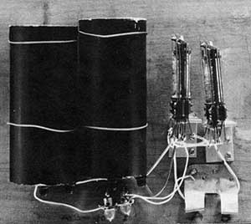
Bell Telephone Labs
Desenvolvido por George Stibitz
1937: Modelo K (“kitchen”)
  Calculadora utilizando adição binária
  Construída na mesa da cozinha
  Usava dois relés telefônicos
  Primeiro somador binário construído (de 1 bit)
  Construído para demonstrar a viabilidade de calculadoras eletro-mecânicas
Fonte: http://history-computer.com/ModernComputer/Relays/Stibitz.html

Slide 7
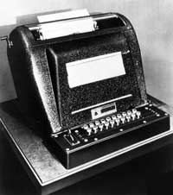
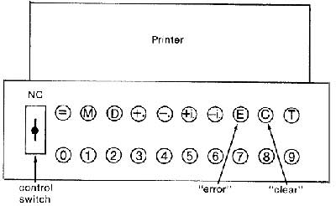
Bell Telephone Labs
Projetos de George Stibitz
1940: Modelo I (Complex Number Calculator)
  450 relés
  Capacidade de processar números decimais complexos
  Número representado em 10 casas decimais
  Cada dígito decimal representado por 4 bits
  Codificação BCD em excesso-de-3 (Stibitz code)
  Soma demorava 100 ms
  Multiplicação demorava cerca de 45 segundos
  Não era programável
  “Computador” (Calculadora!) era acessado por um terminal remoto (teletipo modificada)
Terminal de acesso

Slide 8
Bell Telephone Labs
Projetos de George Stibitz
1943: Modelo II (Relay Interpolator)
  500 relés
  Capacidade de processar números decimais
  Memória para 7 (ou 5?) números
  Programa era fornecido em fita de papel perfurado (“formula tape”)
  Entrada e saída de dados também em fita de papel perfurado
  Tempo de uma multiplicação: 4 segundos (por somas sucessivas)

Slide 9
Bell Telephone Labs
Projetos de George Stibitz
1944: Modelo III (Ballistic Computer)
1945: Modelo IV (Error Detector Mark 22)
  1400 relés
  Capacidade de processar números decimais
  Memória para 10 números decimais com 6 dígitos
  Programa era fornecido em fita de papel perfurado (“formula tape”)
  Controle era realizado por uma segunda fita de papel, que selecionava a fórmula a ser utilizada
  Entrada e saída de dados também em fita de papel perfurado
  Tempo de uma multiplicação: 1 segundo

Slide 10
Bell Telephone Labs
Projetos de George Stibitz
1946: Modelo V
  9000 relés
  Memória para 30 (44?) números decimais
  Números em notação científica
  Peso de 10 toneladas
  Custo de USD 500.000,00
  Curiosidade: duas unidades aritméticas, capazes de operar em paralelo
  Tempo de multiplicação: 0,8 segundos
  Programa era fornecido em fita de papel perfurado
  Entrada e saída de dados também em fita de papel perfurado
Não era um computador, mas uma “calculadora controlada por programa”
Para detecção de erros transientes em relés: código “bi-quinário” representava um dígito decimal em 7 bits (2 + 5), onde somente dois bits podiam estar em “1”

Slide 11
Bell Telephone Labs
Para detecção de erros transientes em relés: código “bi-quinário” representava um dígito decimal em 7 bits (2 + 5), onde somente dois bits podiam estar em “1”
Decimal digit | Relays
0 | 01 | 00001
1 | 01 | 00010
2 | 01 | 00100
3 | 01 | 01000
4 | 01 | 10000
5 | 10 | 00001
6 | 10 | 00010
7 | 10 | 00100
8 | 10 | 01000
9 | 10 | 10000

Slide 12
Harvard University
Projetos de Howard Aiken
Critérios de projeto
  A machine intended for mathematics must be able to handle both positive and negative quantities, whereas accounting machinery is designed almost entirely for problems of positive numbers.
  Calculating machinery for mathematical purposes must be able to supply and utilize many kinds of transcendental functions (e.g., trigonometric functions), elliptic functions, Bessel functions, and probability functions.
  For mathematics, a calculating machine should be fully automatic in its operation once a process is established. In calculating the value of a function in its expansion in a series, the evaluation of a formula, or numerical integration (in solution of a differential equation), the process, once established, must continue indefinitely until the range of the independent variables is covered usually by successive equal steps.
  Calculating machinery designed for mathematics should be capable of computing lines instead of columns, since often, in the numerical solution of a differential equation, the computation of a value will be found to depend on preceding values. This is actually the reverse of the way in which existing calculating machinery is capable of evaluating a function by steps.
Fonte: http://history-computer.com/ModernComputer/Relays/Aiken.html

Slide 13
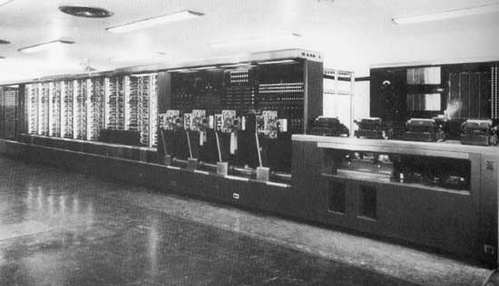
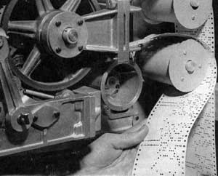
Harvard University – Mark I
Projetado por Aiken em 1938
Construido pela IBM entre 1939 e 1943, como nome de ASCC (Automatic Sequence Controlled Calculator)
Instalado em Harvard em 1944, como nome de Harvard Mark I
Operacional até 1959
Usava base decimal, com números em ponto fixo (10 dígitos para a parte inteira e 12 dígitos para a parte fracionária) em sinal/magnitude
Largura: 16 m
Altura: 2,4 m
Profundidade: 60 cm

Slide 14
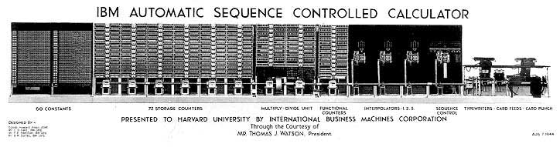
Harvard University – Mark I

Slide 15
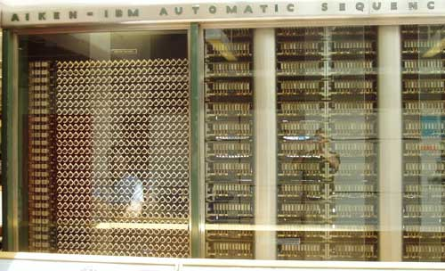
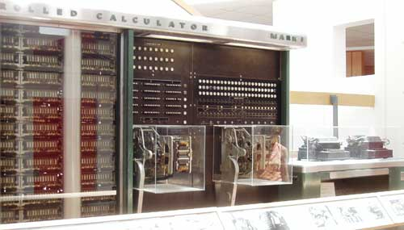
Harvard University – Mark I

Slide 16
Harvard University – Mark I
Sete módulos:
  Duas seções para 60 constantes (24 chaves para cada uma)
  Sete seções para 72 acumuladores (que também executavam soma e subtração)
  Três seções para unidades de multiplicação e divisão
  Duas seções com contadores (para interpolação, logaritmos e funções trigonométricas)
  Três seções com interpoladores (para leitura dos dados)
  Uma seção para controle (“programa”)
  Uma seção com máquina de escrever elétrica, leitora de fita e perfuradora de cartões

Slide 17
Harvard University
Mark I
  Arquitetura de 2 endereços
  Sem desvios condicionais – não é Turing completa
  Programa separado dos dados: arquitetura de Harvard (e não de von Neumann)
  Computador controlado por programa (e não computador de programa armazenado)
  Soma/subtração: 0,3 segundos
  Multiplicação: 6 segundos
  Divisão: 15,6 segundos
  Logaritmos/Senos: cerca de 1 minuto

Slide 18
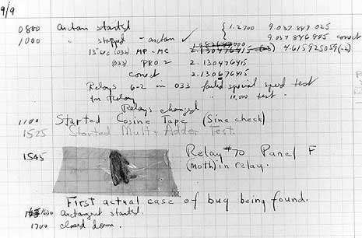
Harvard University
Mark II
  Construído em 1947-1948, também com relés, mas de alta velocidade
  De 2 a 8 vezes mais rápido que o Mark I
  O primeiro “bug”, como reportado pro Grace Hopper:

Slide 19
Harvard University
Mark III ou ADEC (for Aiken Dahlgren Electronic Calculator)
  Operacional em 1949
  Eletrônico: usava 5000 válvulas e 1500 diodos
  Memória magnética de tambor
  Soma: 4 milisegundos
  Multiplicação: 12,3 milisegundos
  Memória de programa: tambor magnético com 4350 palavras
  Memória de constantes: tambor magnético com 150 palavras
  Memória de variáveis: tambor magnético com 200 palavras
  Memória auxiliar: 6 tambores magnéticos com 4000 palavras (sem acesso direto – necessitavam ser transferidas para memória de constantes ou de variáveis através da ULA
  Ainda com “Arquitetura de Harvard”: programa e dados em memórias separadas

Slide 20
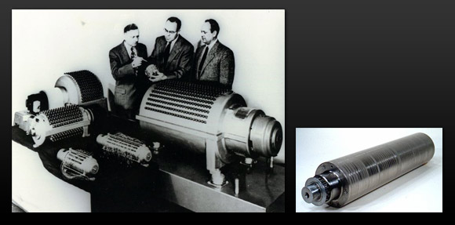
Harvard University
Mark IV
  Operacional em 1952
  Eletrônico: usava transistores de selênio e germânio
  Memória magnética de núcleo de ferrite (200 posições)
  Armazenamento secundário em tambores magnéticos
  Ainda com “Arquitetura de Harvard”: programa e dados em memórias separadas (Aiken se opunha a unificar a memória)
Tambores
magnéticos

Slide 21
ENIAC e a Moore School
ENIAC: Electronic Numerical Integrator and Calculator
Primeiro computador eletrônico de propósitos gerais
  Turing completo
Projetado para calcular tabelas balísticas
Projetado por John Mauchy e John Eckert entre 1941 e 1942
Construído de 1943 a 1945
Entrou em operação em 1946
Ficou operacional até 1955
Extremamente rápido (5000 somas de 10 dígitos por segundo) se comparado aos computadores eletro-mecânicos da época
  Frequência de 100 KHz
  Ciclo básico de 200 microsegundos (20 ciclos de clock)
Projeto inspirado no uso de calculadoras
Projeto modular, constituído de 40 painéis dispostos em U em uma sala (comprimento total de 26 metros)

Slide 22
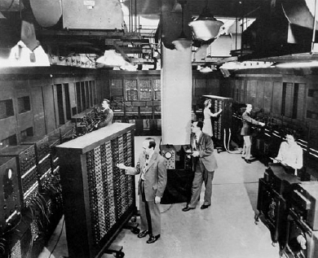
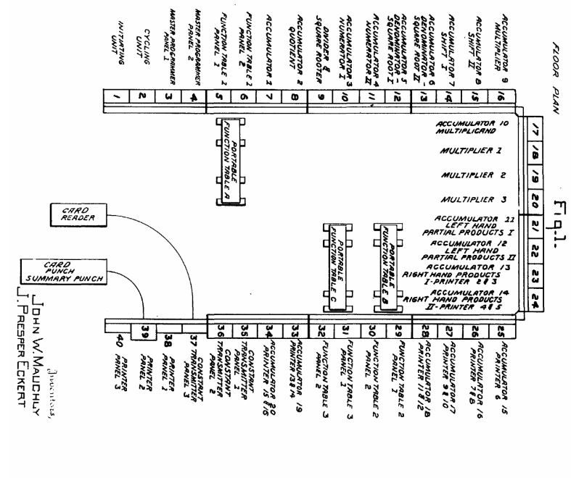
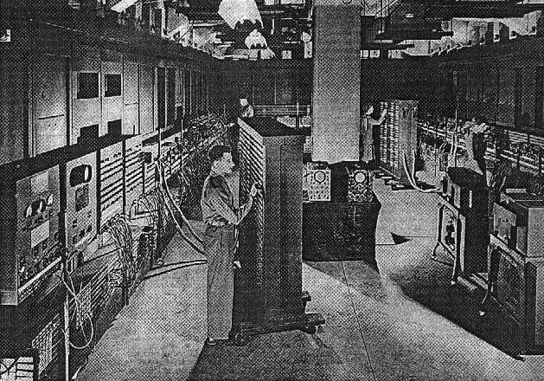
Painéis do ENIAC
Eckert e Mauchy

Slide 23
ENIAC
Aritmética decimal
  Por decisão de projeto
  Para números de 10 dígitos, um acumulador usaria 280 válvulas no sistema decimal e 540 válvulas em binário
Números negativos em complemento de 10
Dos 40 painéis, 20 eram acumuladores
Acumulador
  Cinco entradas (α,β,γ,δ,ε) possíveis
  Duas saídas (A, valor armazenado e S, complemento de 10 do valor armazenado)
  Doze “unidades de controle”, permitindo até 12 usos do acumulador em um programa (8 deles com repetição de 1 a 9 vezes)
  Quatro operações (receber, transmitir, somar, subtrair)
  Cada uso do acumulador era iniciado por um pulso de controle
  Termino de um uso era indicado por um pulso de estado
  Acumuladores podiam ser usados em paralelo

Slide 24
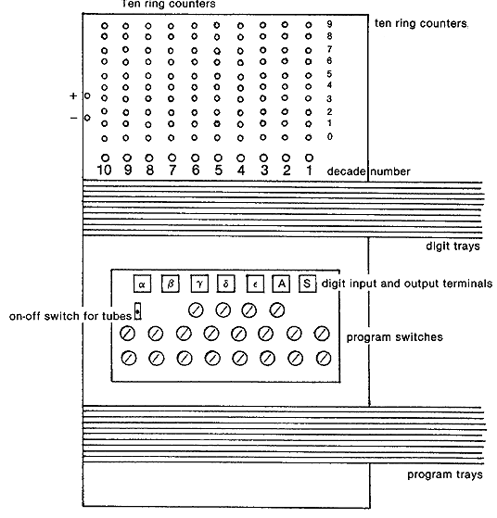
Acumulador do ENIAC
Painéis de lâmpadas
Entradas e Saídas (barramentos)
Chaves de programação
4 “individuais”
8 com repetição
Barramento de controle
(ativação e indicação de pronto)

Slide 25
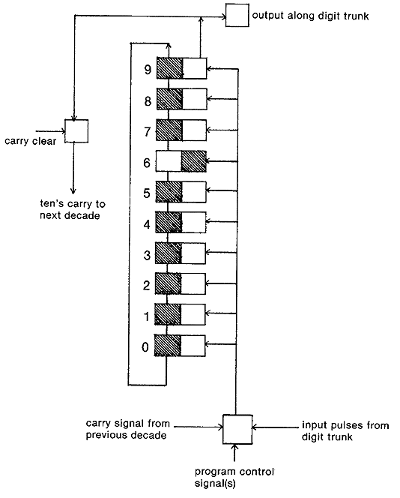
Dígito do ENIAC
Representação de um dígito decimal
Cada célula controla uma lâmpada
Operações aritméticas realizadas
através de um contador de “década”

Slide 26
ENIAC
Exemplo: Algoritmo de Euclides para determinação do MDC (maior divisor comum)
        loop: if (m > n)
        m := m–n;
        goto loop;
        if (m < n)
        n := n–m;
        goto loop;
        print m; stop;
Uso de 4 acumuladores
    1. A1+=m; A2+=m;
    2. A3+=n; A4+=n;
    3. A2-=A4; A3-=A1;
    4. A2<0? ->5; A3<0? ->6;
    5. A2+=A1; A3-=A1; A4-=A1; ->4;
    6. A1-=A4; A2-=A4; A3+=A4; ->4;
A1 | A2 | A3 | A4
m | m
m | m | n | n
m | m-n | n-m | n
m | m-n | n-m | n
m | 2m-n | n-2m | n-m
m-n | m-2n | 2n-m | n

Slide 27
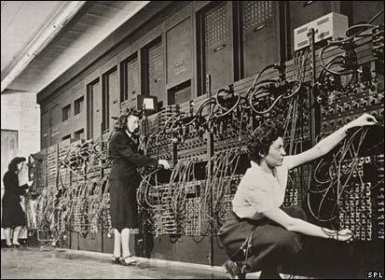
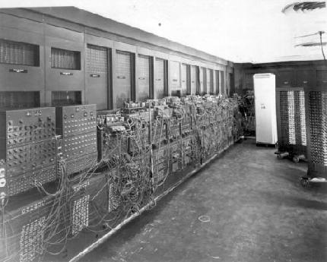
ENIAC
“Montagem” (assembly) de um programa

Slide 28
ENIAC
Dois acumuladores podiam ser interconectados para representar números em precisão dupla (20 dígitos)
  Não era possível interconectar 3 ou mais acumuladores
Quatro acumuladores especiais podiam ser agrupados em uma unidade de multiplicação
  385 multiplicações por segundo
Outros cinco acumuladores especiais podiam ser agrupados em uma unidade de divisão
  40 divisões por segundo
  3 operações de raiz quadrada por segundo
Outras unidades
  Initiation Unit (start/stop)
  Cycling Unit (temporização)
  Master Programmer (controle de laços e decisões)
  Reader (leitora de cartões)
  Printer (perfuradora de cartões)
  Constant Transmitter
  Function Tables (móveis)

Slide 29
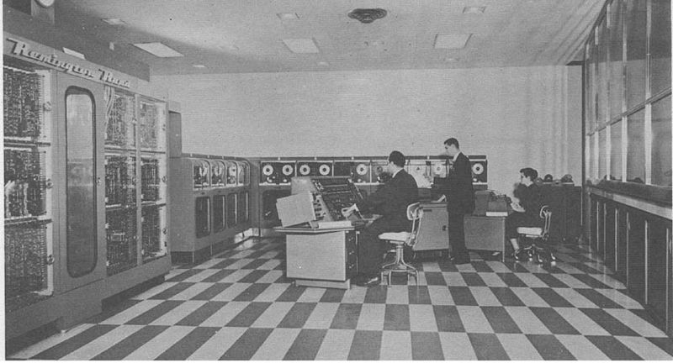
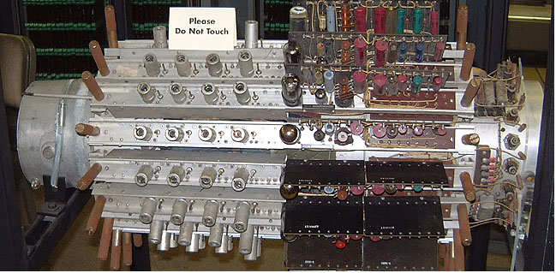
UNIVAC
Primeiro computador comercial dos Estados Unidos
Projetado pela Eckert-Mauchly Computer Corporation, fundada por John Mauchy e John Eckert (mais tarde Remington Rand)
Comercializado entre 1951 e 1954
46 unidades construídas
Operacionais até 1965
Frequência: 2,25 MHz
Performance: 1905 operações por segundo
Memória
  1000 palavras de 12 dígitos decimais (BCD, excesso-de-3)
  100 canais formadas por linhas de atraso de mercúrio
  Cada linha armazena 10 palavras

Slide 30
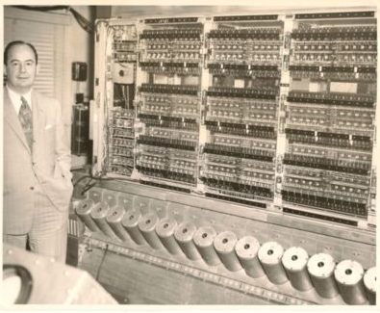
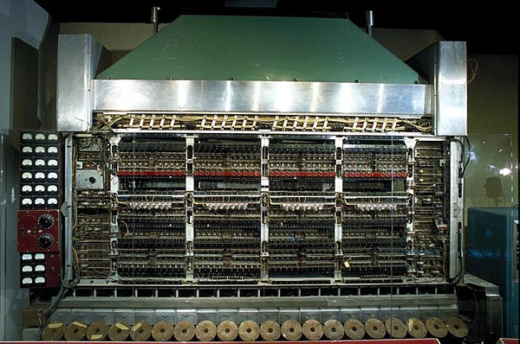
Institute of Advanced Studies - IAS
Projeto coordenado por John von Neumann
Projeto realizado entre 1942 e 1951
Operacional em 1952
Von Neumann e o IAS

Slide 31
Institute of Advanced Studies - IAS
Memória unificada (Programas e Dados)
  Caracteriza Arquitetura de von Neumann
  Mas não foi o primeiro computador com esta característica (Manchester Baby, 1946)
Aritmética Binária
  Números em 40 bits
  Complemento de dois
  Memória de 1024 palavras
  Dois registradores (AC e MQ)
  Soma em 64 microsegundos
  Multiplicação em 713 microsegundos
Unidade de controle assíncrona
  Sem relógio central
  Operação iniciava após o término da anterior

Slide 32
Institute of Advanced Studies - IAS
Tipo de instrução | Operação | Descrição
Transferência de dados | AC ←MQ | Transfere conteúdo do reg. MQ para o acumulador AC
 | MQ ← M(X) | Transfere conteúdo da posição X de memória para MQ
 | M(X) ← AC | Transfere conteúdo de AC para a posição de memória X
 | AC ← M(X) | Transfere M(X) para AC
 | AC ← – M(X) | Transfere – M(X) para AC
 | AC ← |M(X)| | Transfere valor absoluto de M(X) para AC
 | AC ← – |M(X)| | Transfere – |M(X)| para AC
Desvio incondicional | vai para M(X, 0:19) | Busca a próxima instrução da metade esquerda de M(X)
 | vai para M(X, 20:39) | Busca a próxima instrução da metade direita de M(X)
Desvio condicional | se AC ≥ 0 então desvia para M(X,0:19) | Se o número em AC não for negativo, busca a próxima instrução na metade esquerda de M(X)
 | se AC ≥ 0 então desvia para M(X,20:39) | Se o número em AC não for negativo, busca a próxima instrução na metade direita de M(X)

Slide 33
Institute of Advanced Studies - IAS
Aritmética | AC ← AC + M(X) | Soma M(X) a AC; resultado em AC
 | AC ← AC + |M(X)| | Soma |M(X)| a AC; resultado em AC
 | AC ← AC – M(X) | Subtrai M(X) de AC; resultado em AC
 | AC ← AC – |M(X)| | Subtraia |M(X)| de AC; resultado em AC
 | AC,MQ ← MQ * M(X) | Multiplica M(X) por MQ; colocando os bits mais significativos do resultado em AC e os menos significativos em MQ
 | MQ,AC ← AC ÷ M(X) | Divide AC por M(X); colocando o quociente em MQ e o resto em AC
 | AC ← AC x 2 | Multiplica AC por 2; i.e., desloca AC em um bit à esquerda
 | AC ← AC ÷ 2 | Divide AC por 2; i.e., desloca AC em um bit à direita
Modificação de endereço | M(X,8:19) ← AC(28:39) | Substitui o campo de endereço à esquerda de M(X) pelos 12 bits mais à direita de AC
 | M(X,28:39) ← AC(28:39) | Substitui o campo de endereço à direita de M(X) pelos 12 bits mais à direita de AC

